Slide 1
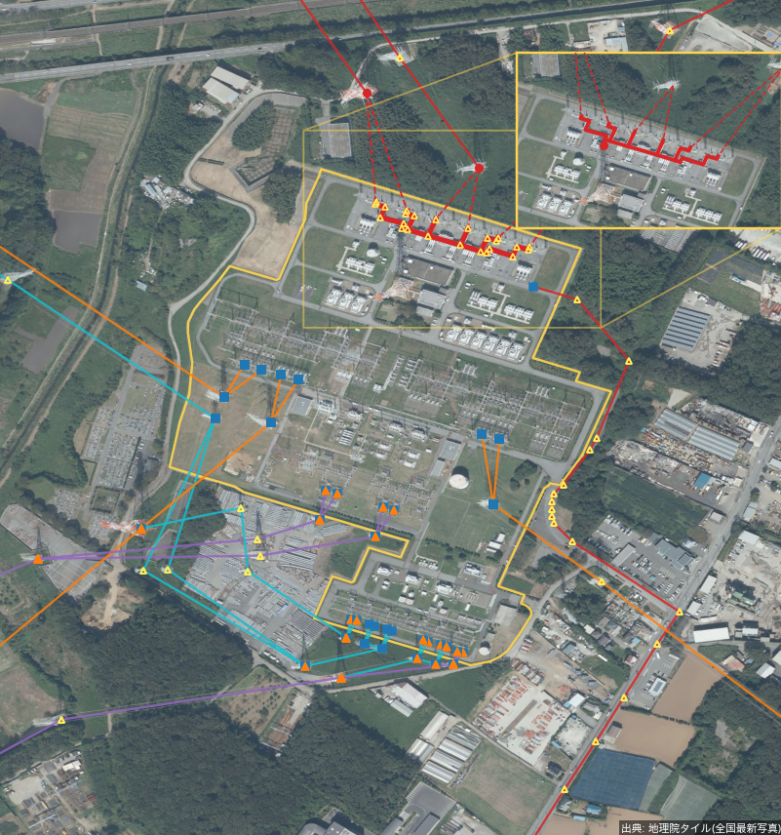
ALL-JAPAN-GRID / 2026-08-26
SubSLD法
実証ペア図法 — 変電所構成の全国機械生成
500kV
275kV
154kV
66kV
OSM = 正・捏造ゼロ・全端子に根拠。
衛星写真の上の構内幾何と、単線結線図のペアで全国6,956変電所を描く。
Evidence-Paired Substation Single-Line Diagramming
Notes:
SubSLD法の表紙。右は新京葉変電所のGeoPane(実出力)。

Slide 2
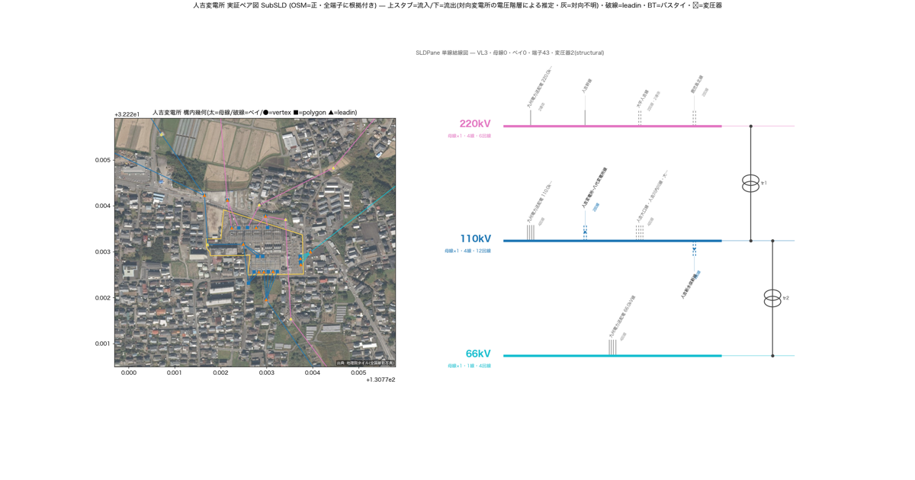
01 MOTIVATION
変電所の中身を、公開データだけで描けるか
1
非公開の壁
系統解析に要る変電所内部(母線・変圧器・回線)は事業者資料で、研究には使えない
2
手作業の実証
嶺南変電所1所でOSM実データから node-breaker 構造を手作業で確認できた(2026-07)
3
機械化の問い
同じことを全国6,956所へ。ただし捏造ゼロ — 証拠が無い値は埋めない
人吉変電所(九州・220/110/66kV) — 手作業ゼロで生成された実出力

Slide 3
500kV
275kV
154kV
66kV
“
線は基本変電所に入る。
変電所で電圧階級・タップ・回線・導体を接続する。
そこから負荷に分配供給されるからである。
設計方針(2026-07-02) — GridStitch P2 の憲法。SubSLD法はこの一文の全国機械化である。

Slide 4
02 PIPELINE
3段パイプライン — 抽出・集約・描画
1 抽出
2 集約
3 描画
GridStitch P2
プロパティ層
SubSLD
OSMの実証拠(頂点共有・ポリゴン内包・lead-in)だけで node-breaker 構造DBを生成
線タグ(circuits / wires / cables)を terminal に突き合わせ、変電所単位の回線数・導体数に
GeoPane(衛星+構内幾何) × SLDPane(単線結線図) の実証ペア図PNG
→
→
全国 6,956所 / 約4秒
5,920サイト(重複統合後)
約6秒 / 所
全生成物は OSM + 構造DB から決定的に再生成できる(D層)

Slide 5
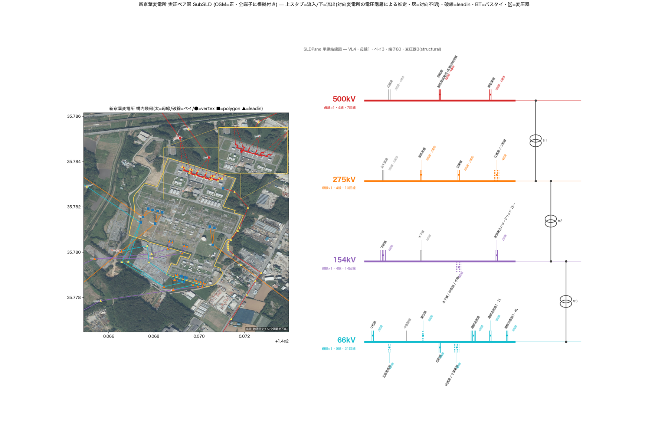
03 THE PAIR FIGURE
実証ペア図 — 新京葉変電所
GeoPane(左)
地理院写真+敷地黄縁+母線の電圧色+鉄塔▲+ズームインセット
SLDPane(右)
母線=太い水平線。線は実接着セクションに刺さる
回線・導体
平行ストローク本数=回線数。導体数はタグ注記
流向と変換
上=流入・下=流出(推定・矢印)。二重円=変圧器、無い階級は「スルー」

Slide 6
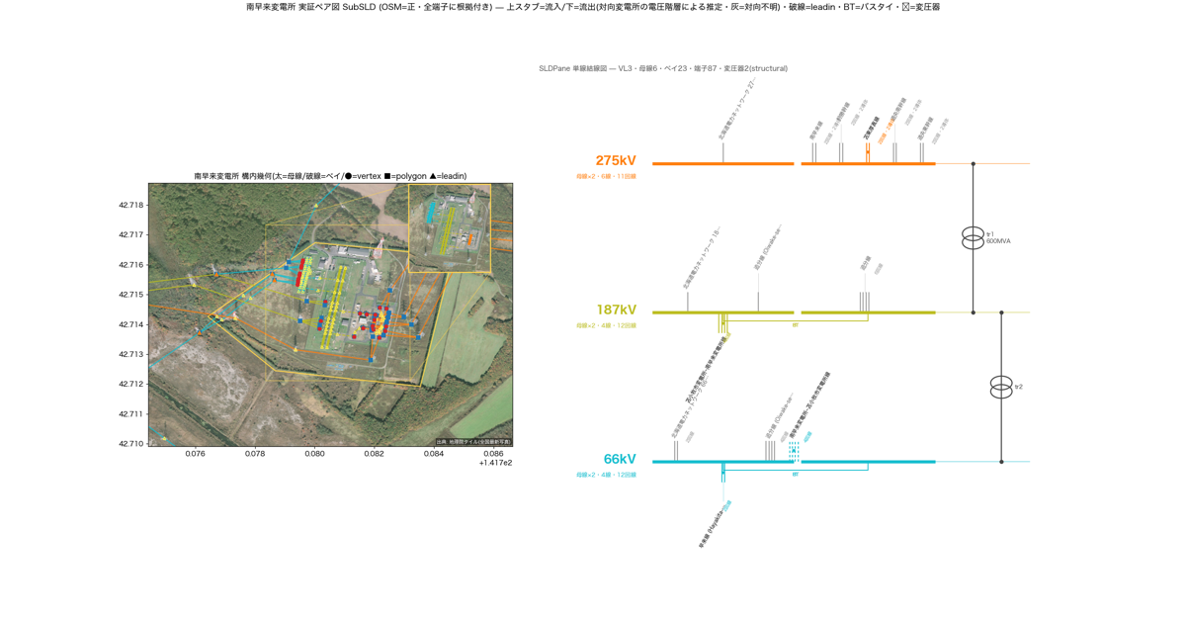
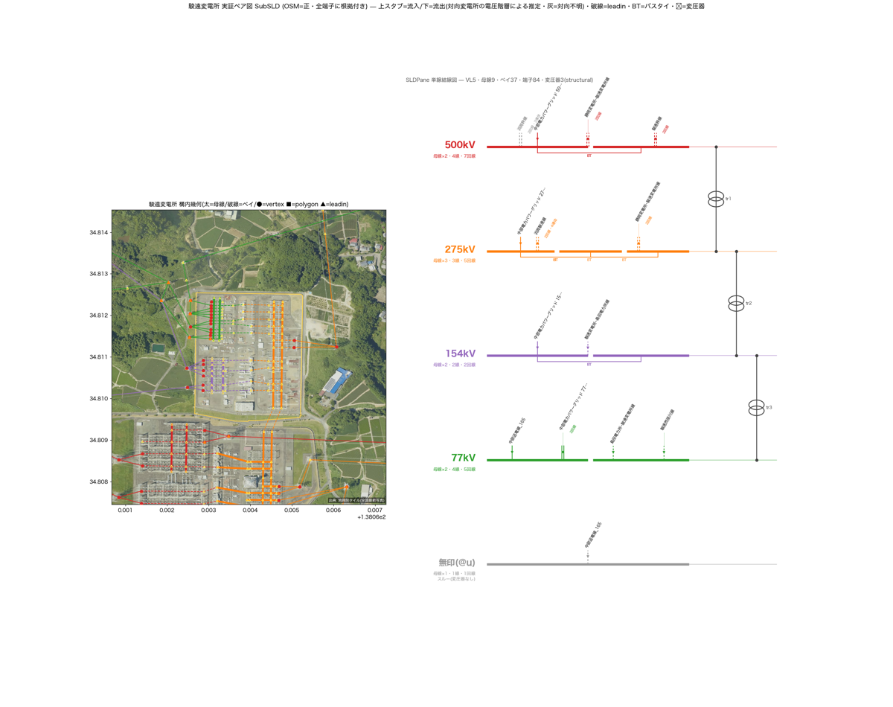
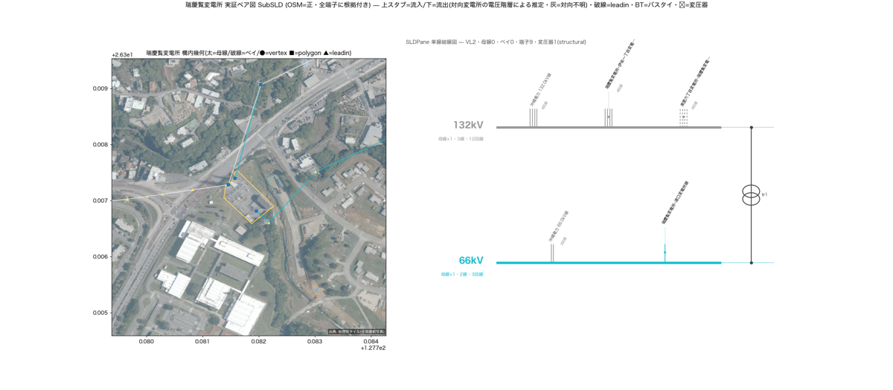
04 EVERYWHERE, SAME PIPELINE
全国どこでも同じ品質 — 10地域で検証
南早来(北海道) 275/187/66
駿遠(中部) 500/275/154/77
人吉(九州) 220/110/66
瑞慶覧(沖縄) 132/66

Slide 7
05 COVERAGE
被覆と正直な限界
6,956
対象変電所(全国)
68%
回線数のOSM証拠被覆
14%
母線wayの記載率 — 最大の欠測(issue #49)

Slide 8
06 INVARIANTS
不変条件 — 憲法に従う
捏造ゼロ
全端子に根拠
接続は実証拠のみ。タグの無い回線数・導体数・銘板は unknown のまま見せる
vertex-shared / polygon / leadin / name-evidence を端子ごとに刻む
推定は推定と明記
決定的に再生成
流向(入/出)は対向変電所の電圧階層による推定。凡例に明記し断定しない
同一入力から同一出力。OSM更新に全所が追随できる

Slide 9
07 ROLLOUT
全所展開 — 実行中
1
バッチ生成
全6,956所を一括描画。再開可能・タイルはキャッシュ+礼儀スロットル
実行中(160core並列)
2
全国ギャラリー
検索付きHTMLで全所を閲覧
バッチ完走後に生成
3
editor統合
地図の変電所クリックでSubSLDをその場表示
計画
4
OSM貢献ループ
母線なし所の調査(issue #49)→衛星判読→OSM編集候補へ
計画

Slide 10
500kV
275kV
154kV
66kV
変電所の中身は、
公開データと根拠付き抽出だけで
全国一括「見える化」できる
docs/SUBSLD_METHOD.md · issue #49(母線なし86%の調査) · data/subsld(全国ギャラリー)
SubSLD法 — All-Japan-Grid

